Slide 1

www.qianlq.com
2018
力触觉人机交互
Haptic Human-Machine Interaction
主讲人: 钱立清 日期：2018.12.26

Slide 2

引言
Catelog
目录
01
Introduction.
国内外研究现状
02
Research status of domestic and foreign.
发展趋势
03
Trend of development.
总结
04
Summary.

Slide 3

PART 01
引言
Introduction.

Slide 4




01
力触觉
初识力触觉
人类的力触觉系统提供了其他感知系统(视觉或听觉等)所不具备的双向信息和能量交互 。
1.
借助力触觉交互技术，显著增强虚拟现实系统的交互体验 ，其应用领域包括虚拟手术触感训练、航空航天复杂装备设计装配的触觉仿真、互动触觉体验电影和体感交互娱乐等
2.
在人与机器交互时，触觉交互仍然处在萌芽期，触觉交互的研究仍存在很多问题有待解决。
3.

Slide 5
01
力触觉人机交互系统组成
操作者
力触觉人机交互系统
力触觉设备
力触觉生成算法
……

Slide 6





01
力触觉交互的难点
相比于视听觉的蓬勃发展, 触觉交互的研究仍存在很多问题有待解决。导致触觉研究进展缓慢的原因在于力触觉研究的多学科交叉特点，涵盖计算机科学、机械学、自动控制、心理学、认知神经科学等学科。
高实时性
高逼真度
稳定性
1 kHz更新频率
建模和仿真误差小于人的力触觉感知阈值
保证人、机、虚拟环境回路的稳定性

Slide 7
PART 02
国内外研究现状
Research status of domestic and foreign.

Slide 8
02
国内外研究现状
建模方法
建立模型指在虚拟环境中建立交互工具和被操作物体的几何表达和物理表达
碰撞检测
碰撞检测是对工具与物体之间的接触点位置、接触方向、接触面积、穿透深度和穿透体积等参数进行检测计算，为后续碰撞响应计算提高准确的接触状态信息

Slide 9
02
建模方法
01
CT断层扫描
不同于计算机图形学建模，在力触觉交互技术中，力触觉生成建模需要研究物体的外在几何属性和内在的物理属性的集成建模方式，包括物体属性的数据获取和数字模型建立等过程 。
建模办法
02
激光扫描
03
计算机视觉技术对物体的三维外形进行测量

Slide 10
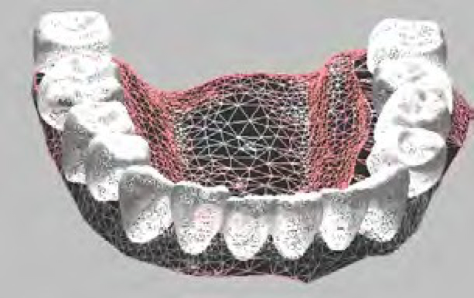
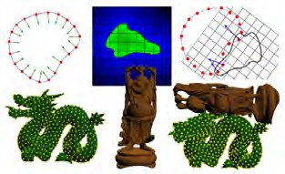
02
代表性模型
网格模型是应用最早也是最广泛的模型。Zilles等在1995年提出了将计算机图形学中的网格模型应用到力触觉领域的思想，通过采用点、线、面这3种几何元素，以及它们之间的拓扑关系来表示三维实体表面。网格模型的优点主要在于表面网格细腻有很好的显示效果，可用于虚拟模型的显示；缺点是在细节渲染时，网格模型极易导致力觉渲染的穿透效应，可能造成错误的力反馈效果。
集合模型
模型
…
三角网格模型
NURBS曲面模型
体素模型是将整个空间完全分割成相同尺寸和姿态、且相互不重叠的立方体以便于后序处理。体模型最突出的优点是碰撞检测和其他求交测试简单，只需要检测对应的坐标位置的数值即可。因此该方法不仅可以方便地表示物体的几何属性，也能扩展到表示其他属性。
体素模型
点壳模型
球树模型

Slide 11

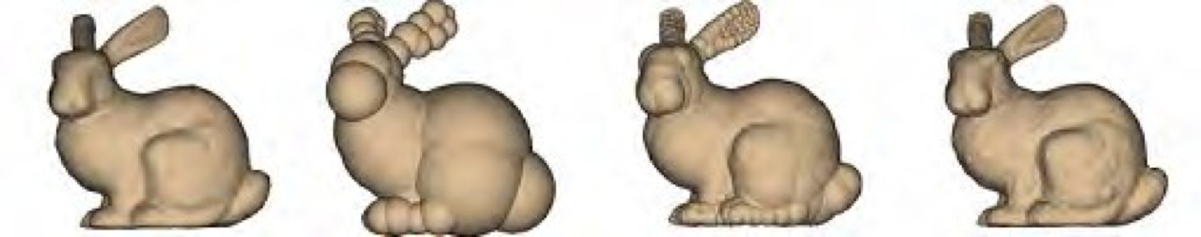

02
球树模型
球树模型在力触觉领域的应用
Hubbard提出将球树模型应用在力触觉领域，以球为基元组合逼近的球树模型来表示虚拟工具和虚拟物体。球树模型的优点在于球的各向均匀，对球做碰撞检测和空间约束时只需要计算比较球的半径与球心距离，可提高复杂特征物体的碰撞检测效率。Wang等将球树模型和约束优化方法结合，提出复杂形状物体之间多区域接触的6DoF力觉生成方法，实现了刚体、变形体、物体尖锐和细节特征可保持等力觉仿真要求。
球数模型
6DoF力觉生成方法

Slide 12


02
碰撞检测
碰撞检测
碰撞检测实时检测虚拟工具与虚拟环境中的其他物体是否产生接触，并对工具与物体之间的接触点位置、接触方向、接触面积、穿透深度和穿透体积等参数进行检测计算，为后续碰撞响应计算提高准确的接触状态信息。
碰撞检测难点是适应不同凹凸复杂几何形状，要求元素级(例如面片级)精确检测，是保证1kHz刷新频率的关键。

Slide 13

02
碰撞检测
按照空间距离对物体的组成单元递归地划分。
其优点是碰撞检测从包围盒树状结构顶层开始遍历，避免了不必要 的基本单元之间的测试 ，，可有效地提高碰撞检测的精度，能够保证系统的真实性。
层次化包围盒
适用于对精度要求较高的模型检测过程。

Slide 14
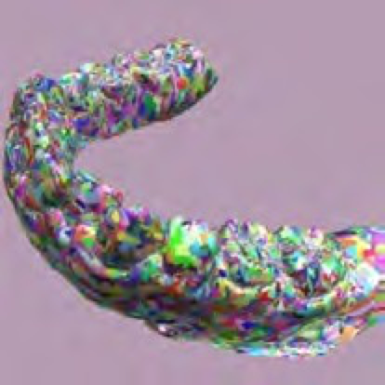
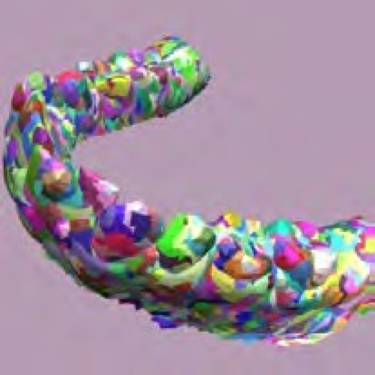
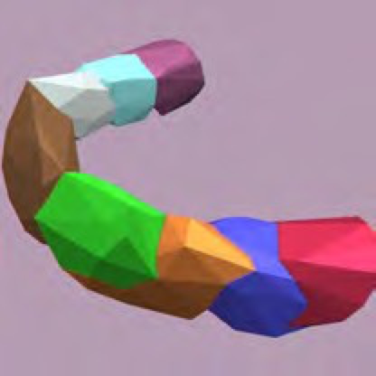
02
碰撞检测
典型方法是层次细节(level-of-detail, LOD)简化法，主要有2种方法：一种是静态构造离线LOD模型，另一种是动态构造连续LOD模型，后者一般是通过渐进式的网格方式实现的。
把虚拟环境中探针附近的区域应用细网格进行划分，而在探针以外的区域采用粗网格。
多分辨率模型的碰撞检测方法
协调对象复杂度和碰撞检测技术效率的矛盾。

Slide 15
PART 03
发展趋势
Trend of development.
.

Slide 16
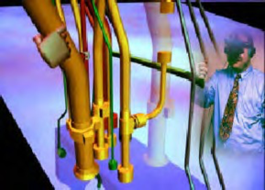
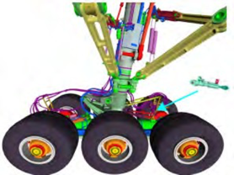
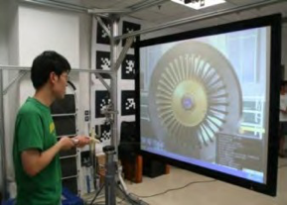
03
大规模场景力觉交互
基本概念
典型领域
Basic concept
Typical field
大规模场景力觉交互指交互工具的虚拟化身需要在具有大量虚拟物体的场景中漫游和执行交互操作，交互工具和被操作物体产生大数量的接触区域和接触点，产生复杂的接触状态以及约束力的频繁转换，这种操作任务将导致现有的力觉生成方法的计算效率难以满足1 kHz的要求。
一个典型领域是工业操作环境中复杂设备的虚拟维修任务。
飞机仪器舱虚拟装配
飞机起落架虚拟维修
飞机发动机模拟装配

Slide 17
03
力触觉生成方法阶段
力觉生成
触觉生成
01
force rendering
tactile rendering
02
穿戴式力触觉融合
力触觉融合
03
haptic rendering
04
wearable haptic rendering

Slide 18
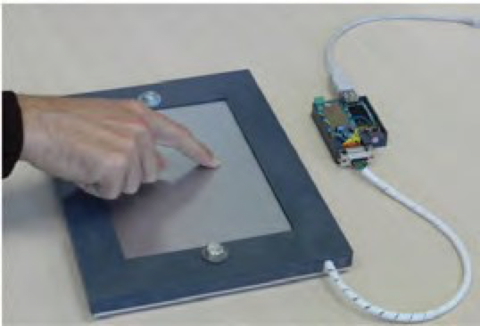
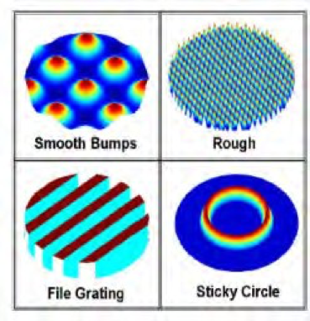
03
触控反馈技术
美国Immersion公司
韩国LG公司
面向平板设备的触摸反馈技术
Microsoft亚洲研究院
Disney研究院

Slide 19
PART 04
总结
Summary.

Slide 20


04
总结与展望
存在问题
研究方向
保持信心
力触觉人机交互技术研究涉及计算机科学、心理学、认知科学、神经科学、机械学, 以及控制、计算机等学科, 研究难度大。但我相信，对力触觉交互逼真度的持续需求也必将促进力触觉交互技术的进步。

Slide 21
WWW.ibaotu.COM
2018
分享完毕 感谢聆听
Thanks for your lestening！
主讲人：钱立清 日期：2018.12.26

